Slide 1
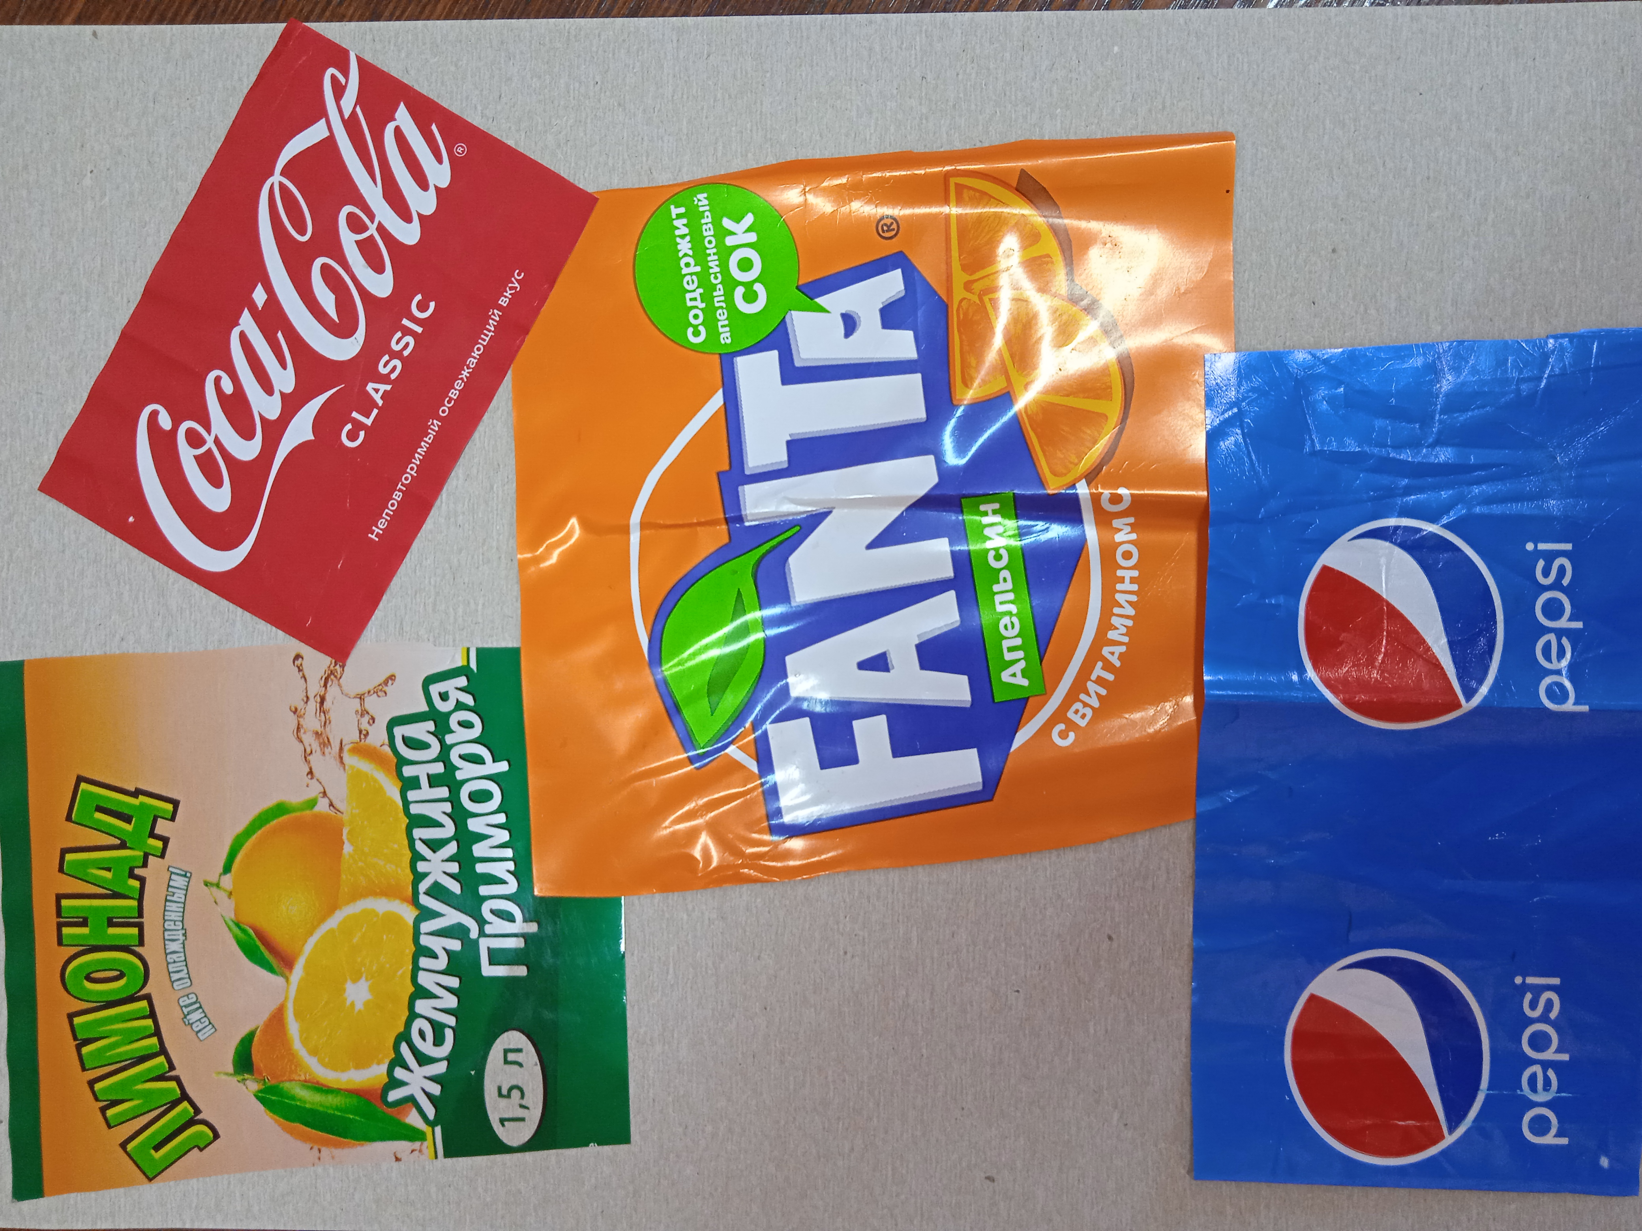
МКОУ «Артыкская средняя общеобразовательная школа» (дошкольная группа)
Детский исследовательский проект
«Газированные напитки - польза или вред»
Участвовали:
Атабекян Валерия
Сушкевич Таисия
Яшина Кира
Руководитель:
Майхиева Наталия Михайловна
поселок Артык, 2022г

Slide 2
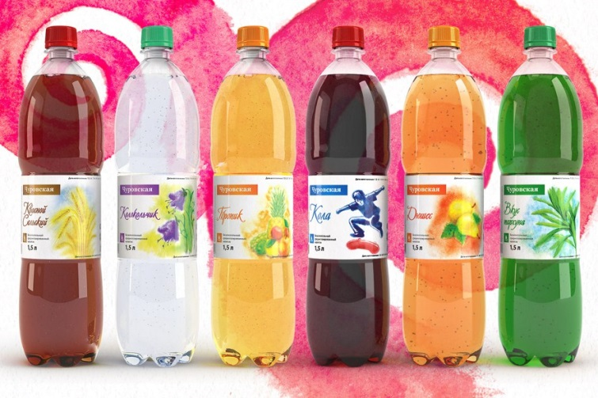
Введение
Для роста маленьких детей нужно кушать полезную пищу и пить полезные напитки. Многие дети очень любят чипсы, сухарики, газированную воду и готовы кушать, пить это каждый день.

Slide 3
Актуальность исследования
Что такое газированная вода? Взрослые сами пьют, а нам не разрешает и говорят, что газировка вредная, пить детям её нельзя.
Вот мы и решили
проверить, правда
газировка вредная,
как говорят наши мамы.

Slide 4
Гипотеза исследования.
Если мы проведём эксперименты с газировкой, то узнаем полезный это напиток или нет.
Объект исследования: газированная вода.
Предмет исследования: влияние газированной воды на организм человека.
Цель исследования: узнать, как влияет газированная вода на организм человека.
Задачи исследования:
1. Что такое газированная вода?
2. Что думают о газировке дети
и взрослые?
3. Из чего состоит газировка?
4. Как влияет газировка на зубы
и кости?
5. Как влияет газировка на желудок?

Slide 5
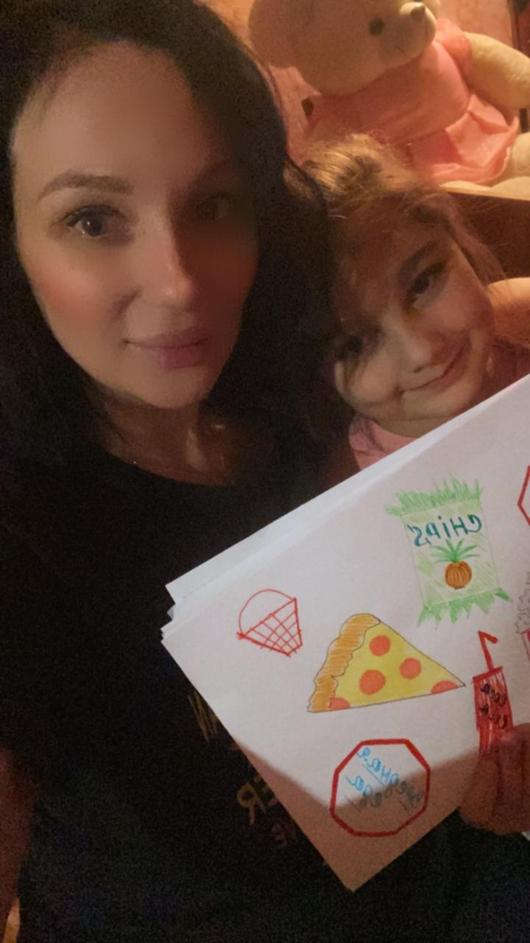
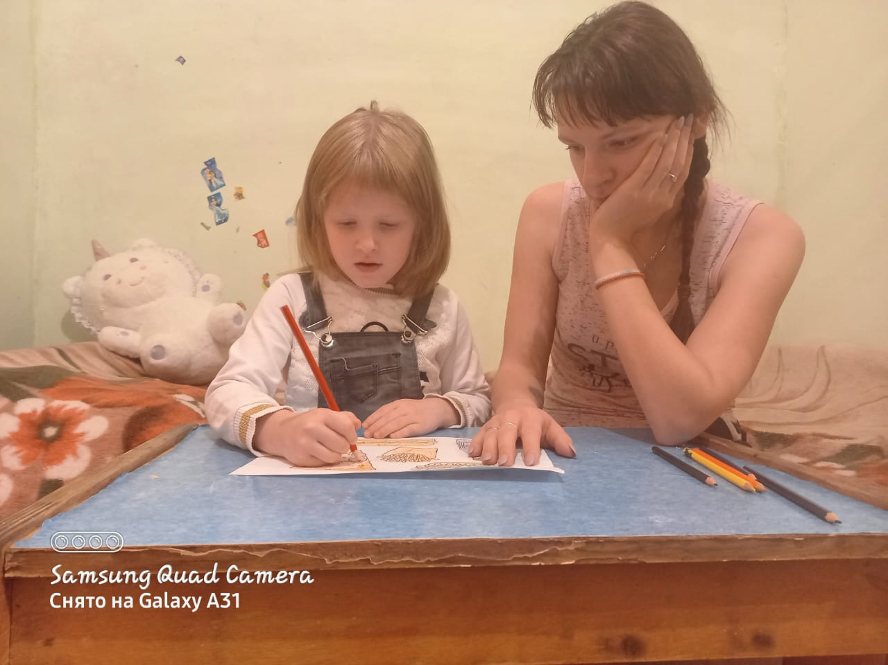
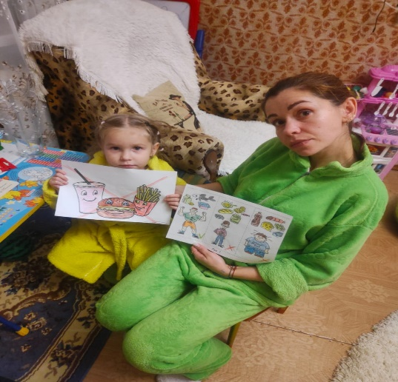
Участники проекта: воспитатель, родители, медсестра детского сада, мы и ребята.
Срок реализации: две недели.
Тип проекта: исследовательский.
По продолжительности: краткосрочный.
Продукт исследования:
Коллаж из этикеток вредных и полезных напитков.
Буклет о вреде газированных напитков.
Рецепт полезных напитков.

Slide 6
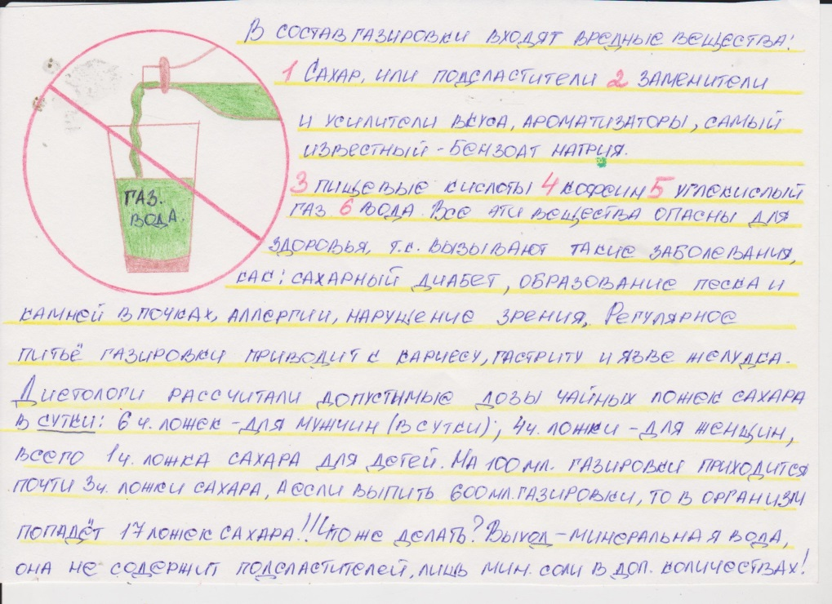
Подготовительный этап Что такое газированная вода?
Мы узнали, что газированная вода - это напиток, насыщенный углекислым газом, приятного цвета и вкуса.
Выяснили, что в её состав входят: углекислый газ, сахар, красители и
ароматизаторы, а также
консерванты, чтобы очень
долго хранились
газированные напитки
в магазинах, на складах.

Slide 7
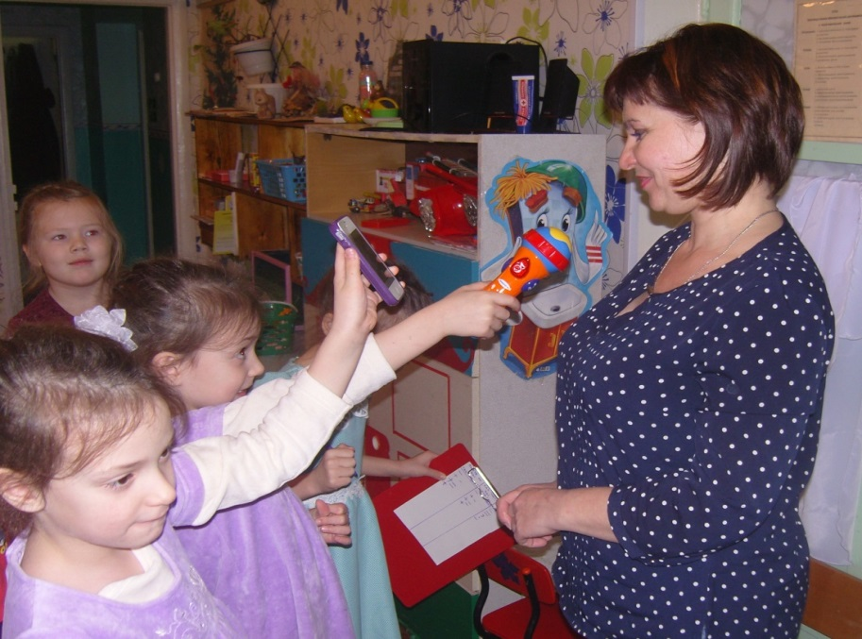
Что думают о газирововке?
Айнура К. - ученица 7 класса «Газировка вредна для здоровья»

Slide 8
Итак, начнём...
Итак, начнём….

Slide 9
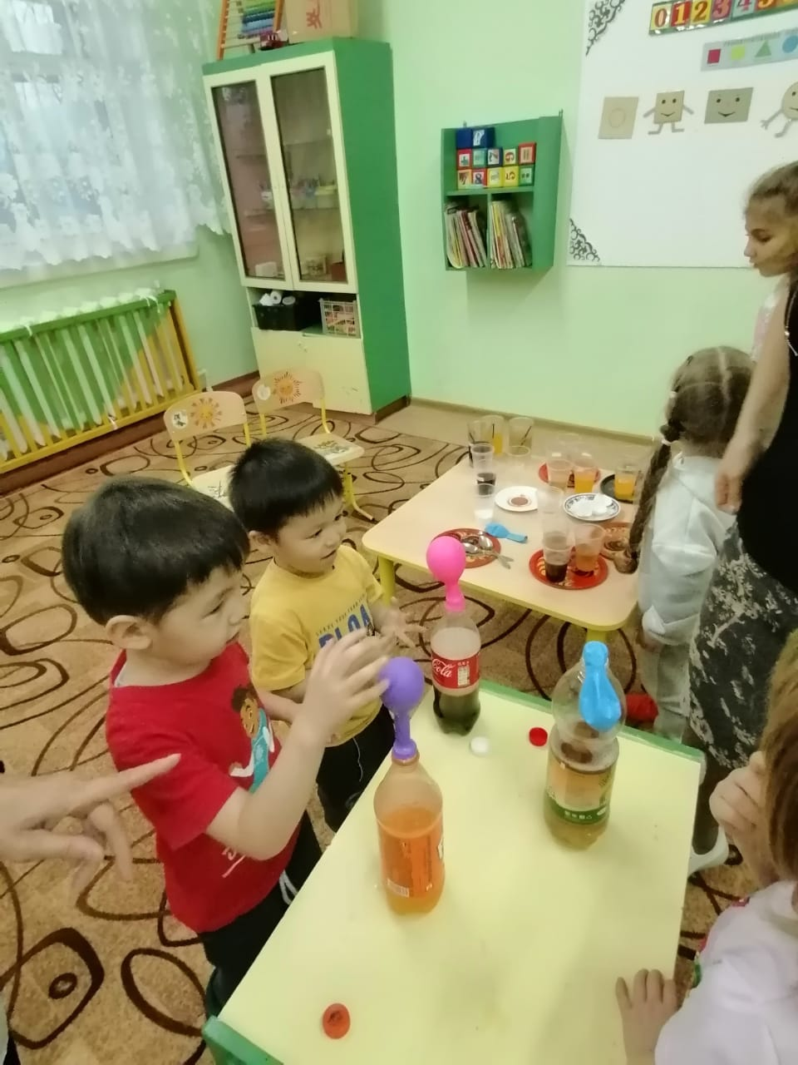
Основной этап. Проведение опытов
Опыт №1. Есть в газировке газ?
Вывод: мы теперь действительно видим, что в бутылке есть газ.

Slide 10
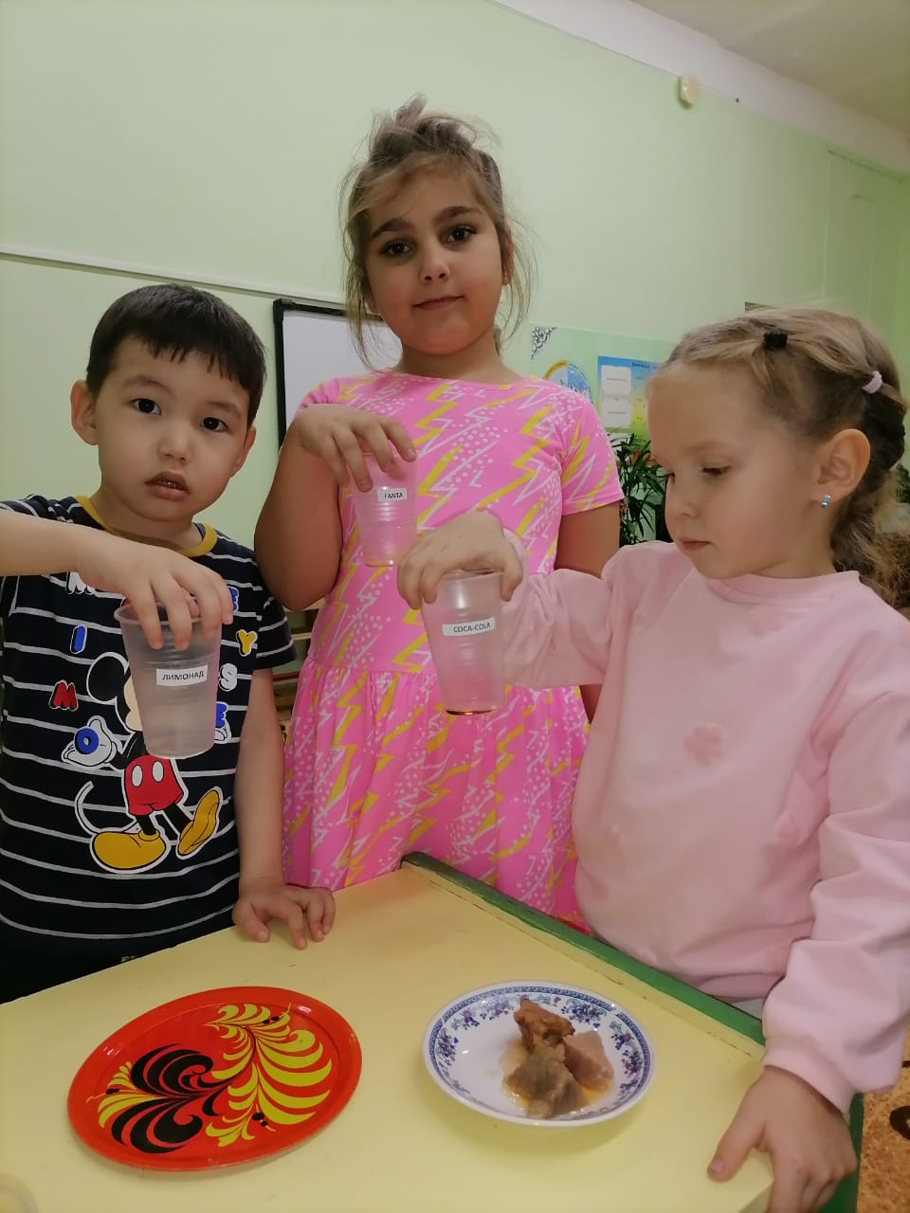
Опыт №2. Много ли в газировке сахара
Вывод: В «Кока-коле», «Спрайте», «Лимонаде» очень много сахара, значит они вредны для нашего организма, зубов, могут вызвать аллергию и не способны утолить жажду.

Slide 11
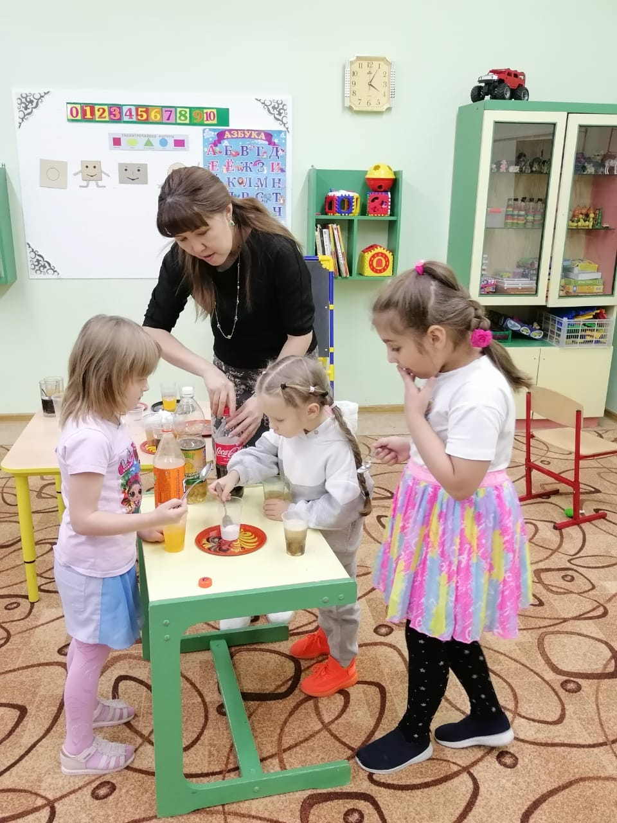
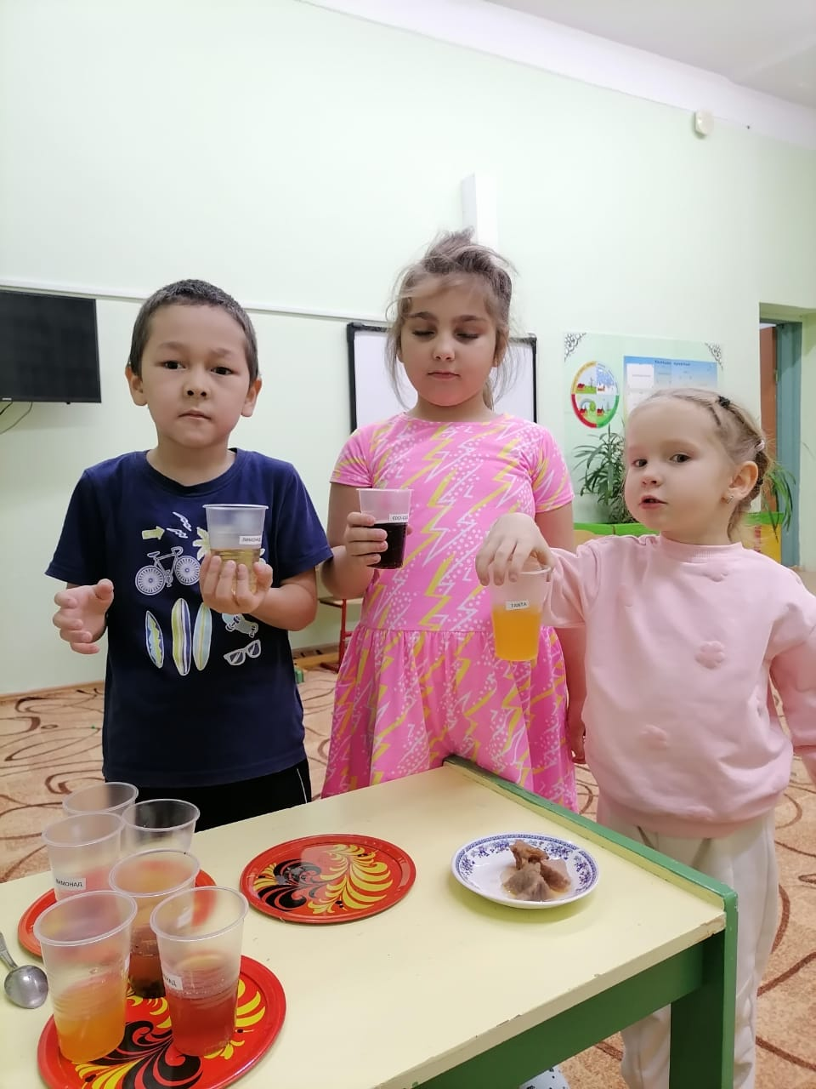
Опыт №3 Какие в газировке красители?
Вывод: в напитки добавили пищевую соду и узнали, что в «Лимонад» добавлен натуральный краситель, а в напитках: «Кока-кола», «Спрайт» - химические красители, которые приносят вред желудку.

Slide 12
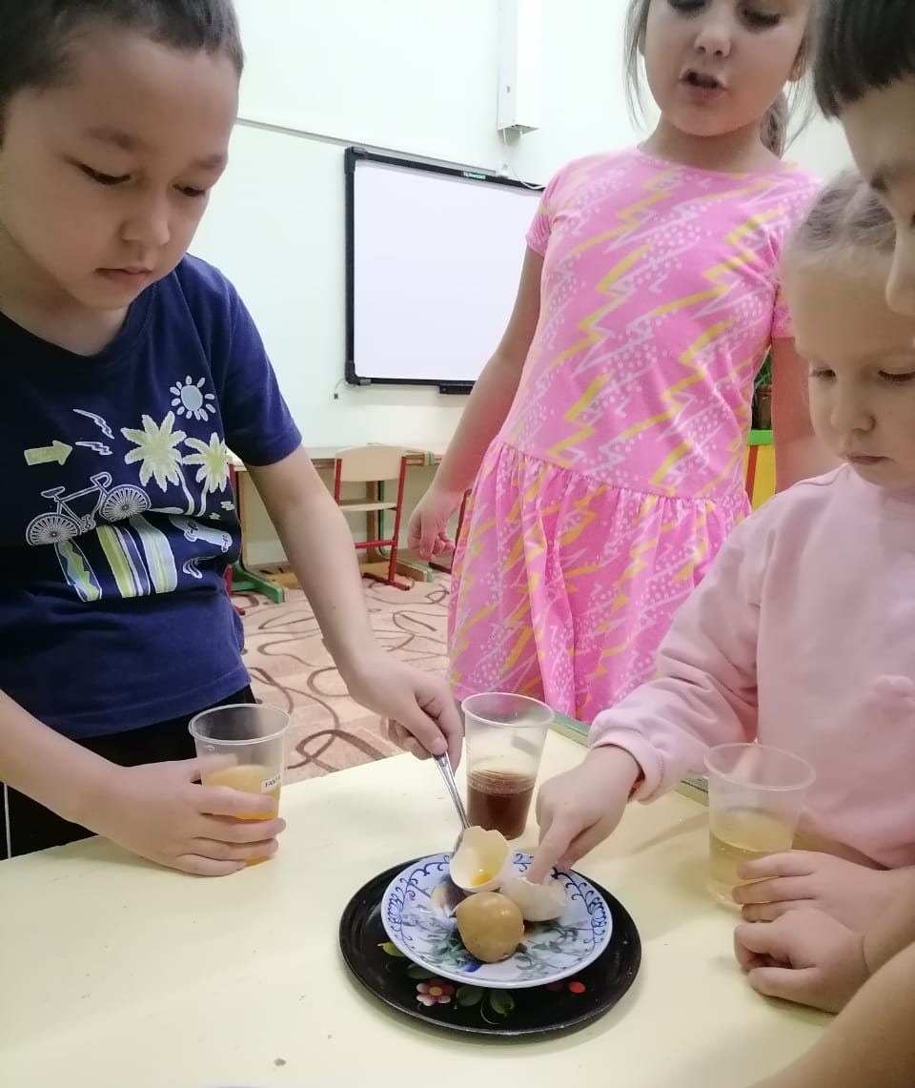
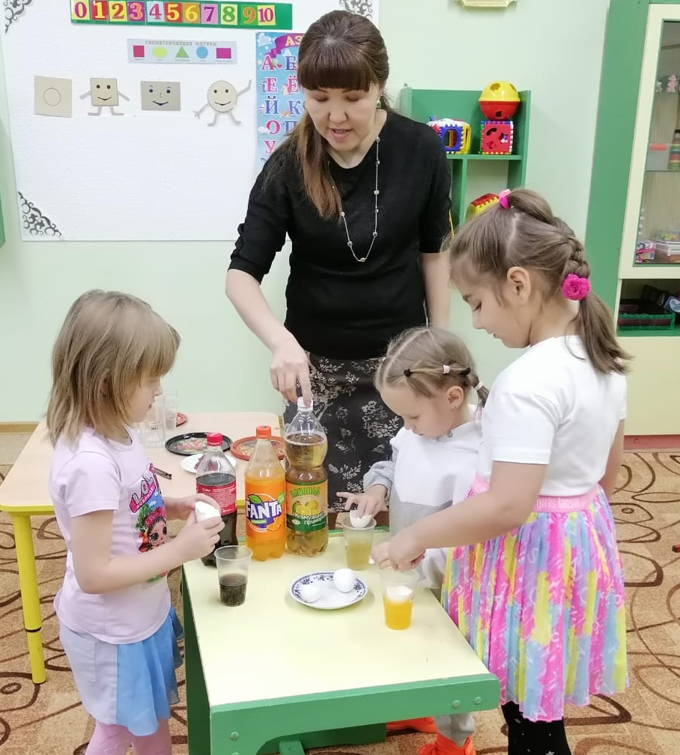
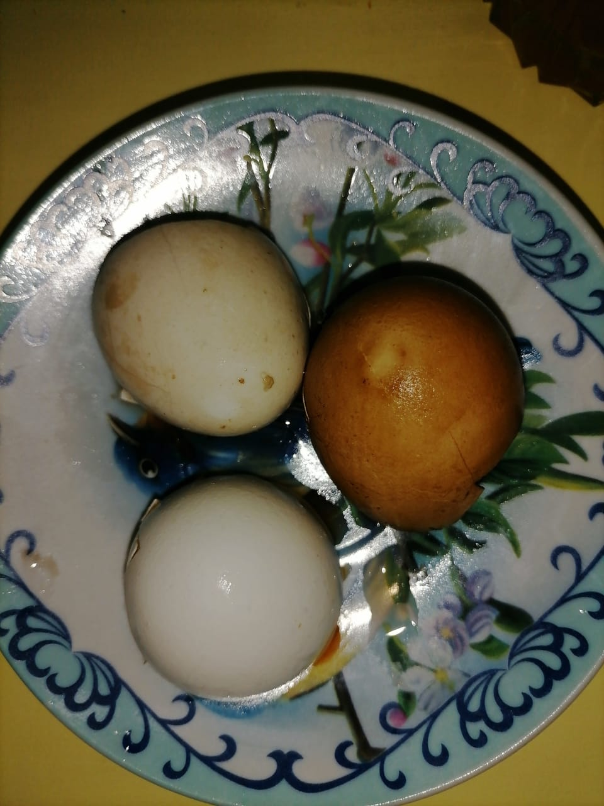
Опыт №4 Как влияет газировка на зубы, кости и ногти?
Вывод: все газированные напитки растворяют минеральные вещества в яичной скорлупе, значит они вредны для наших зубов, ногтей и костей.

Slide 13
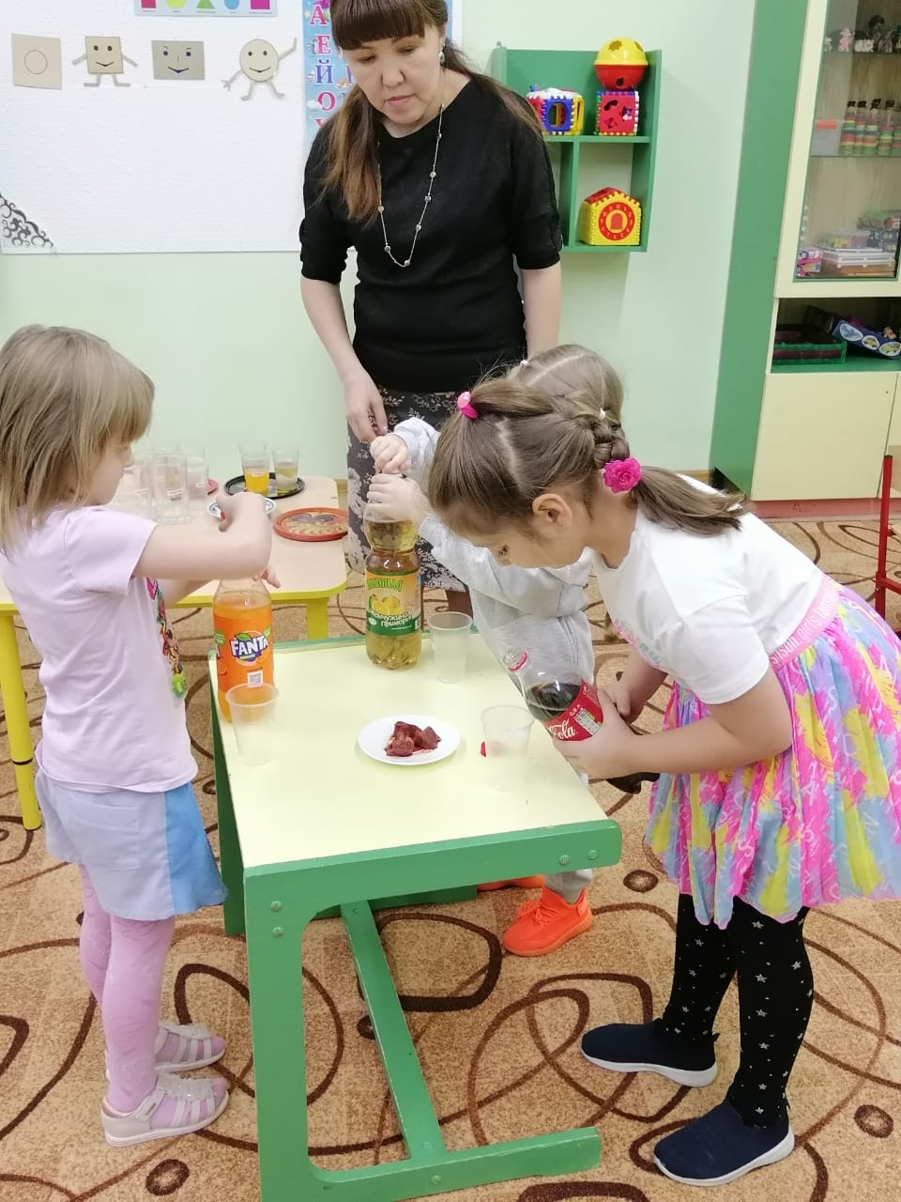
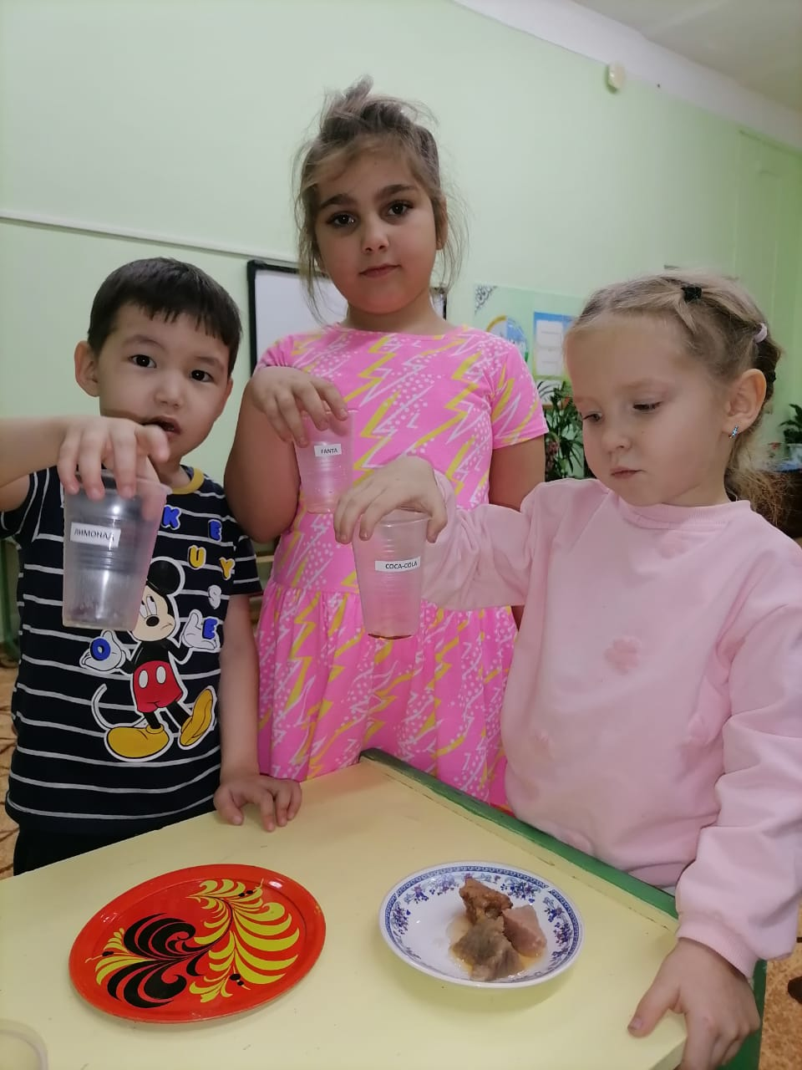
Опыт №5 Как газировка влияет на желудок?
Вывод: газированная вода содержит такие химические красители, что они разрушают мясо.

Slide 14
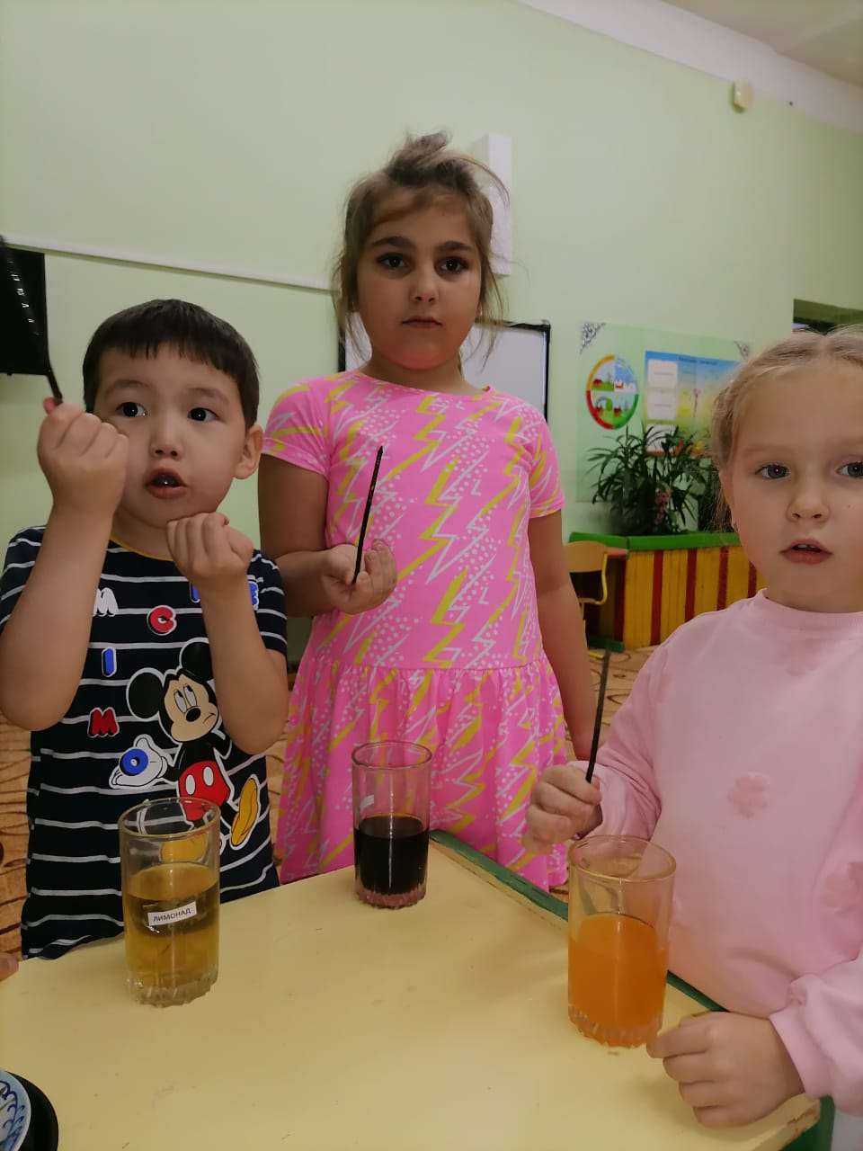
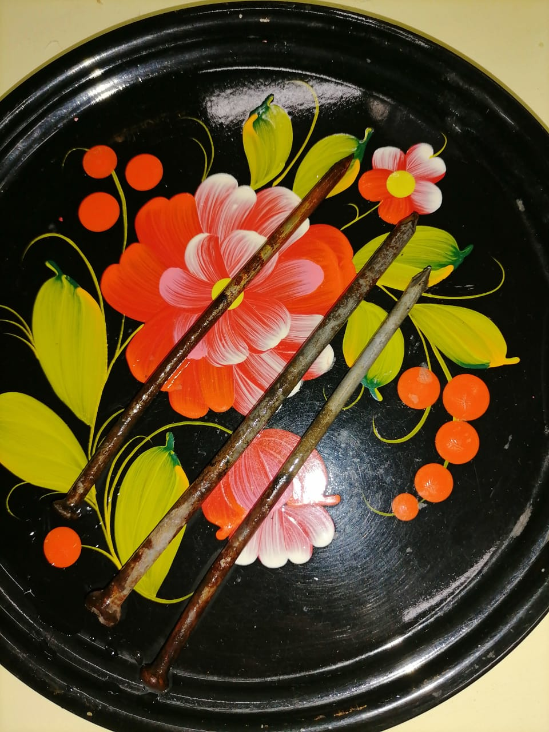
Опыт №6 Как газировка влияет на железные ржавые болтики?
Вывод: газированная вода разъедает даже ржавчину.

Slide 15
Вывод: газированные напитки – вредно для здоровья!

Slide 16
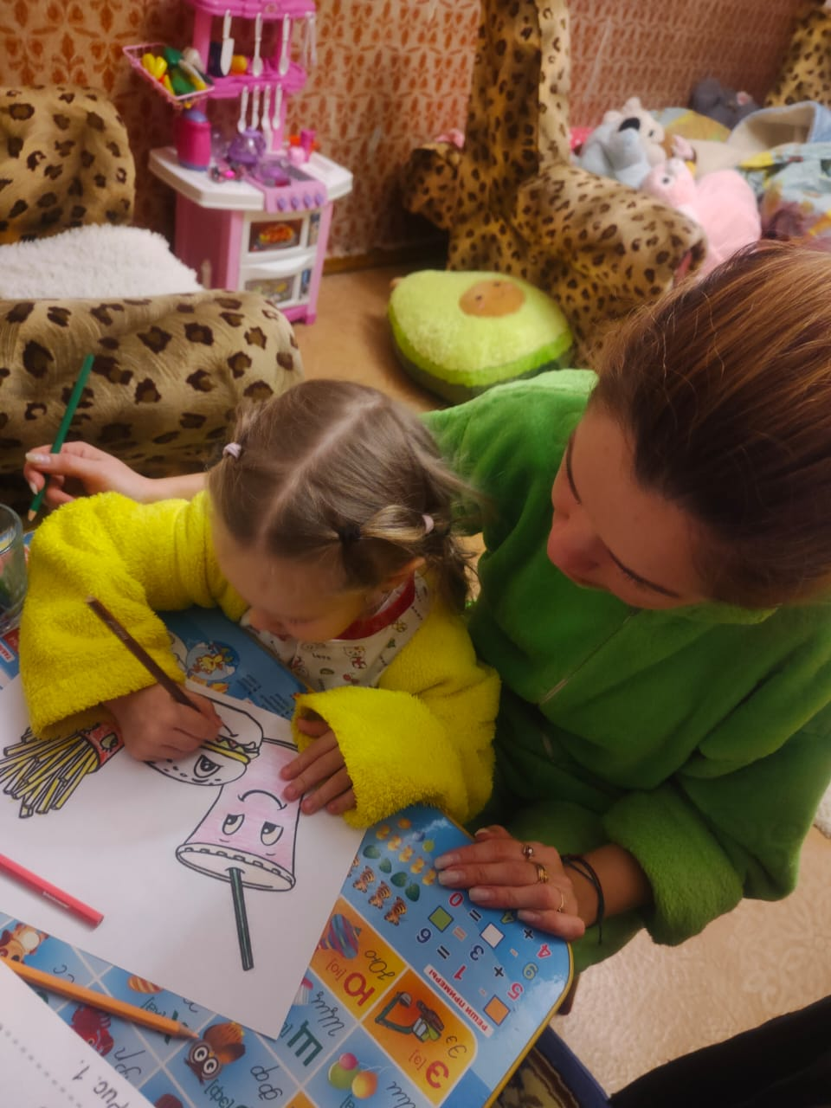
Заключительный этап С родителями нарисовали листовки о вредных напитках и раздали взрослым

Slide 17
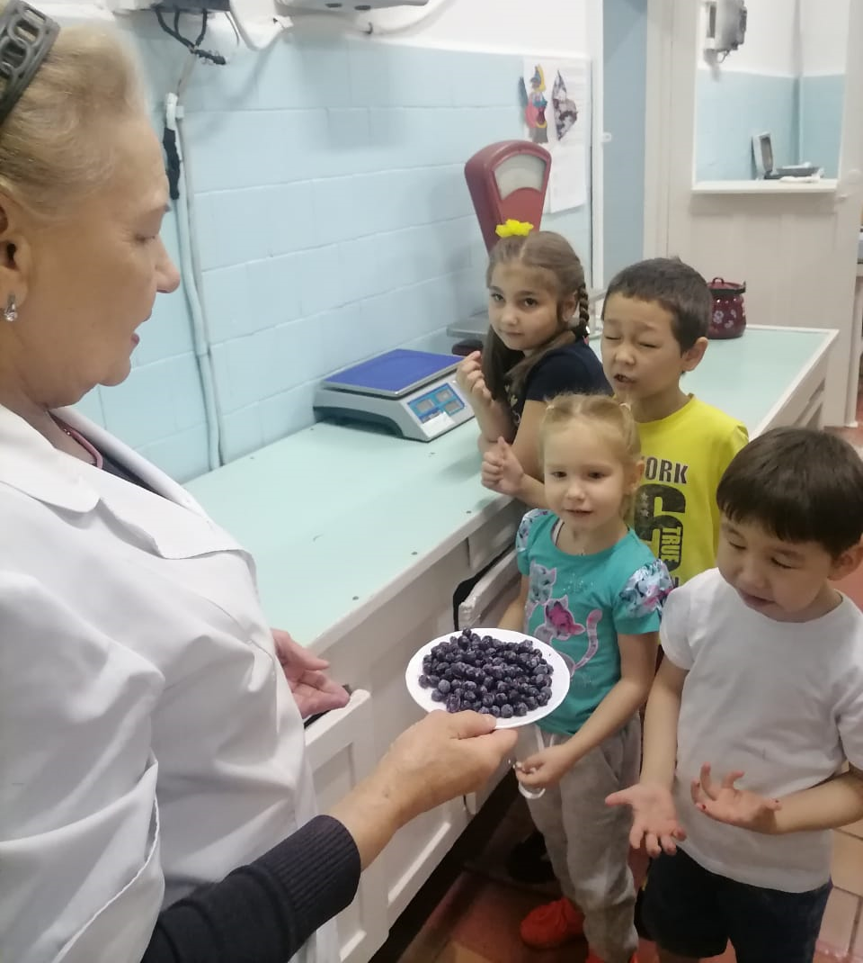
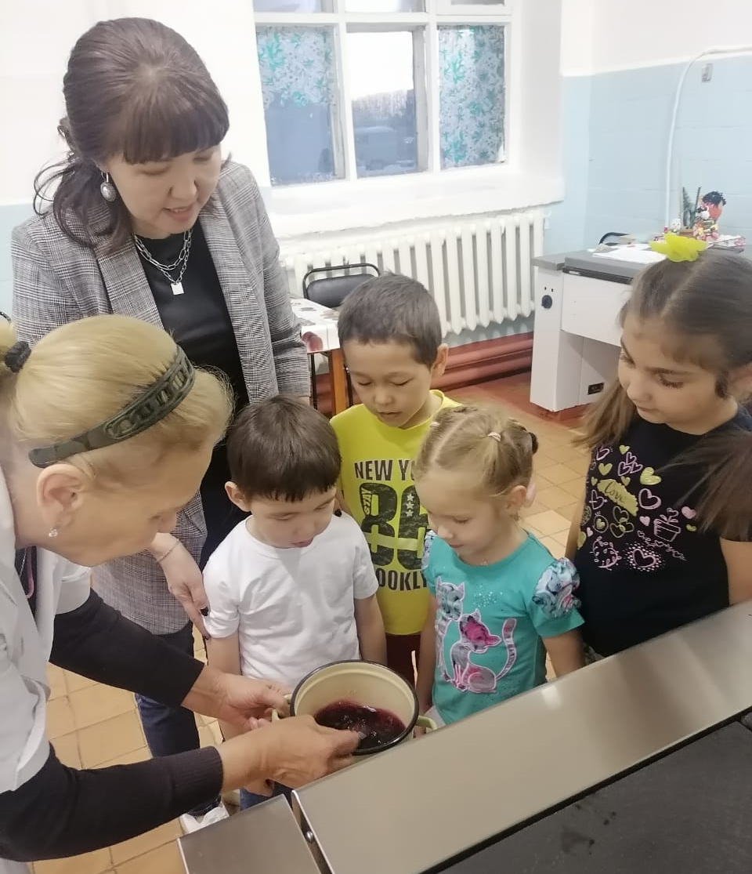
Ольга Александровна показала, как можно сделать натуральный напиток из лесных ягод

Slide 18
Научились делать натуральный, домашний сок

